Slide 1
ОБРАЗОВАТЕЛЬНАЯ ПРОГРАММА дошкольного образования государственного бюджетного дошкольного образовательного учреждения детский сад№13 комбинированного вида Кронштадтского района Санкт-Петербурга 2023 год

Slide 2
Образовательная программа
ГБДОУ «Детский сад N 13»
(далее - Программа)
охватывает возраст детей от 2 до 7 лет.
Программа разработана, утверждена и реализуется в дошкольной организации в соответствии с
Федеральный закон от 29.12.2012 № 273-ФЗ «Об образовании в Российской Федерации»;
Федеральным государственным образовательным стандартом дошкольного образования;
Федеральной образовательной программой дошкольного образования;
Постановление Главного государственного санитарного врача РФ от 28.09.2020 N 28 «Об утверждении санитарных правил СП 2.4.3648-20 «Санитарно-эпидемиологические требования к организациям воспитания и обучения, отдыха и оздоровления детей и молодежи»;
Постановление Главного государственного санитарного врача РФ от 28.01.2021 N 2 «Об утверждении санитарных правил и норм СанПиН 1.2.3685-21 «Гигиенические нормативы и требования к обеспечению безопасности и (или) безвредности для человека факторов среды обитания».

Slide 3
Цели Программы:
обеспечение единых для Российской Федерации содержания ДО и планируемых результатов освоения образовательной программы ДО;
охрана и укрепление физического и психического здоровья детей, в том числе их эмоционального благополучия;
приобщение детей к базовым ценностям российского народа;
обеспечение равных возможностей для полноценного развития каждого ребёнка в период дошкольного детства с учетом разнообразия образовательных потребностей и индивидуальных возможностей;
объединение обучения и воспитания в целостный образовательный процесс на основе духовно-нравственных и социокультурных ценностей и принятых в обществе правил и норм поведения в интересах человека, семьи, общества;
формирование общей культуры личности детей, в том числе ценностей здорового образа жизни, обеспечение развития физических, личностных, нравственных качеств и основ патриотизма, интеллектуальных и художественно-творческих способностей ребёнка, его инициативности, самостоятельности и ответственности, формирование предпосылок учебной деятельности

Slide 4
Принципы и подходы к формированию Программы:
Соответствует принципу развивающего обучения;
Соответствует основным положениям возрастной психологии и дошкольной педагогики;
Строится с учетом принципа интеграции образовательных областей.

Slide 5
Планируемые результаты освоения Программы и достижения ребенка на этапе завершения уровня дошкольного образования:
Ребенок:
Владеет основными движениями;
Проявляет любознательность;
Адекватно проявляет свои чувства;
Достаточно хорошо владеет устной речью;
Умеет подчиняться разным правилам и социальным нормам;
Способен к принятию собственных решений;
Знаком с произведениям детской литературы;
Способен к волевым усилиям.
Подробно целевые ориентиры обозначенные в ФОП ДО и ФГОС ДО

Slide 6
Оценка индивидуального развития детей
Программа предполагает проведение педагогической диагностики развития детей дошкольного возраста, связанной с оценкой эффективности педагогической деятельности и для индивидуализации образования – поддержки ребенка, построения его образовательной траектории.
Беседа
Наблюдения
Анализ
продуктов
детской деятельности
Диагностическая ситуация
Диагностическое задание

Slide 7
Образовательная деятельность в соответствии с направлениями развития ребенка.
Образовательная область «Познавательное развитие».
Образовательная область «Физическое развитие».
Образовательная область «Социально-коммуникативное развитие».
Образовательная область
«Речевое развитие».
Образовательная область «Художественно-эстетическое развитие».

Slide 8
Компоненты образовательных областей
«Речевое развитие» | Овладение речью, как средством общения и культуры; Обогащение активного словаря; Развитие связной, грамматически правильной речи; Развитие речевого творчества; Развитие звуковой культуры речи; Знакомство с книжной культурой.
«Социально-коммуникативное развитие» | Усвоение норм и ценностей; Общение и взаимодействие со взрослыми и сверстниками; Развитие самостоятельности; Формирование позитивных установок к труду и творчеству; Становление основ безопасного поведения в быту, социуме, природе.
«Познавательное» | Развитие интересов, любознательности, познавательной мотивации; Развитие воображения и творческой активности; Формирование первичных представлений о себе, объектах окружающего мира, малой Родине и Отечестве, планете Земля.
«Художественно-эстетическое развитие» | Становление эстетического отношения к окружающему миру; Формирование элементарных представлений о видах искусства; Восприятия музыки, художественной литературы, фольклора; Реализация самостоятельной творческой деятельности.
«Физическое развитие» | Овладение подвижными играми с правилами; Формирование начальных представлений о некоторых видах спорта; Становление целенаправленности и саморегуляции в двигательной сфере; Становление ценностей здорового образа жизни.

Slide 9
Методическое обеспечение образовательной деятельности.
Федеральная образовательная программа дошкольного образования
Дополнительные образовательные программы
Образовательные области:
«Социально-коммуникативное развитие»,
«Речевое развитие»,
«Познавательное развитие», «Художественно-эстетическое развитие», «Физическое развитие».

Slide 10
Перечень дополнительных образовательных услуг
«Почемучки»;
«Любознайка»;
«Умники и умницы»;
«Нейрошки»;
«Здоровейка»;
«Волшебная палитра»;
«Детская киноакадемия «Островок»;
«Стрекоза»;
«Кронштадт – лучший город для ребят».

Slide 11
Структурно-функциональная модель взаимодействия дошкольной организации и семей воспитанников
дошкольная образовательная организация
Информационно – аналитический блок | Практический блок | Контрольно – оценочный блок
Сбор и анализ сведений о родителях и детях; Изучение семей ( трудности и запросы); Выявление готовности семьи ответить на запросы ДОУ; Определение форм и методов работы педагогов; Просвещение родителей; Передача необходимой информации | Решение задач, связанных со здоровьем воспитанников и их развитием; Определение форм и методов работы медицинских работников, специалистов, психолога, педагогов | Самоанализ педагогов; Опрос; Оценочные листы; Экспресс – диагностика мероприятий; Наблюдения; Собеседование с детьми; Учет активности родителей

Slide 12
Система работы ДОО и семей воспитанников
Рекламный блок
Маркетинговые исследования
Создание имиджа ДОО
Планирование работы
Банк данных по семьям
Анкетирование
Совместное творчество детей, родителей, педагогов
Педагогическое просвещение
Знакомство с документами
Собрания
Телефон доверия
Стенды
Выставки
Консультации
Школа для родителей
Конкурсы
Проекты
Праздники
Спортивные мероприятия
Наглядная пропаганда

Slide 13
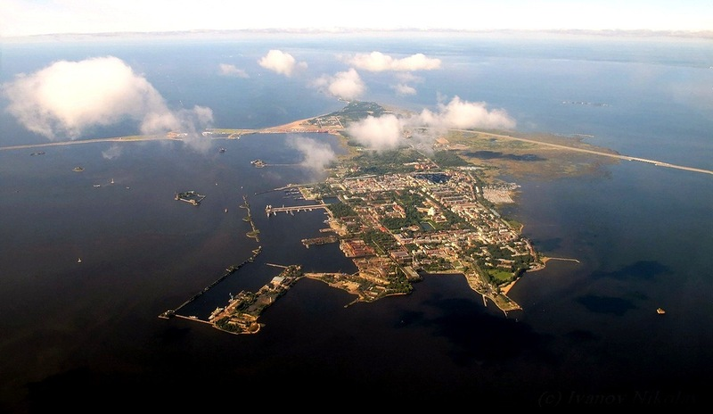
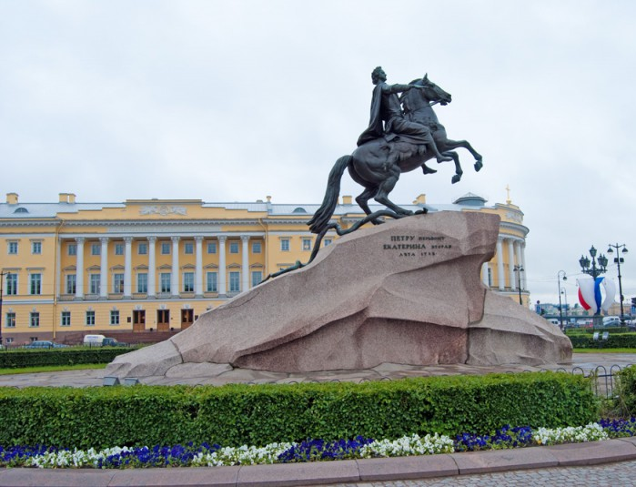
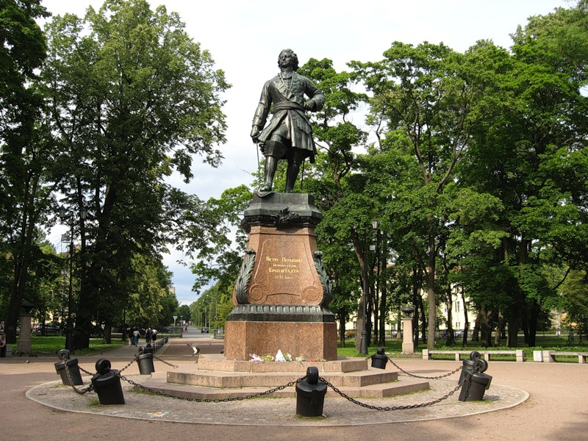
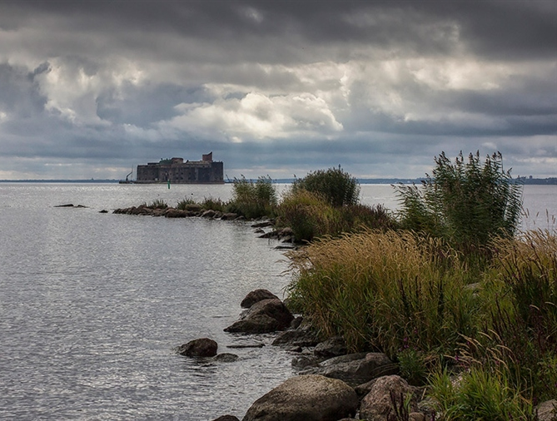
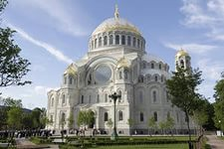
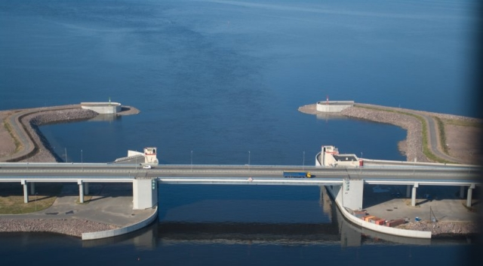
Специфика национальных и социокультурных условий в содержании Программы

Slide 14
Материально-техническое обеспечение Программы
Дошкольная организация:
обеспечивает воспитанников методическими материалами и средствами обучения и воспитания,
организует развивающую предметно-пространственную среду,
обеспечивает образовательный процесс современными техническими средствами обучения.
Кадровые условия реализации Программы
Педагогические работники дошкольной организации обладают основными компетенциями, необходимыми для создания условий развития детей (п.3.4.2. ФГОС ДО).

Slide 15
Взаимодействие дошкольного образовательного учреждения с социальными партнерами
Дошкольная
организация
Русская Православная Церковь Ставропигиальный Никольский Морской Собор г. Кронштадта
Центральная районная Детская библиотека г. Кронштадта
Центр социальной реабилитации инвалидов и детей-инвалидов Кронштадтского района
СПб ГУЗ «Городская поликлиника №74» «Детская поликлиника №55»
ГБУ ДО ЦППМСП Кронштадтского района
ГБУДО Дом детского творчества
«Град чудес» Кронштадтского района СПб
Музей истории Кронштадта
Отдел профилактики дорожно-транспортных происшествий при ГБДД
Детско-юношеская спортивная школа
ПСО Кронштадтского района
ОНДПР Кронштадтского района УНДПР ГУ МЧС России по Санкт-Петербургу
ФГАУ «Военно-патриотический парк культуры и отдыха «Патриот»

Slide 16
Прогноз результатов реализации Программы
Сохранение детства как особо самоценного периода развития личности, предопределяющего успешность ребенка в последующие годы.
Обеспечение равных стартовых возможностей и условий для развития и обучения детей.
Создание модели дошкольного учреждения как открытой социально - педагогической системы.

